Slide 1
Высокие учебные результаты обучения при их активной динамике за последние 3 года
Учитель информатики и ИКТ
Иванова Ольга Алексеевна.

Slide 2
Для достижения положительных результатов учебно-воспитательного процесса важную роль играет заинтересованность детей обучением, а также привлечение к работе на уроках всех учеников с различным интеллектуальным потенциалом. Я решаю эту проблему следующими методами и технологиями обучения:
разнообразный вид деятельности на уроке;
индивидуальный и дифференцированный подход к учащимся;
активизация самостоятельной деятельности школьников на уроке и вне его;
использование метода проектов;
обобщение и систематизация информации.
В своей профессиональной деятельности я применяю различные формы организации учебного процесса: индивидуальную и групповую, часто применяю проблемные методы обучения (беседу, проблемную ситуацию, обобщение) и поисково-исследовательские методы (наблюдение, самостоятельная работа, сбор информации, проектирование).

Slide 11
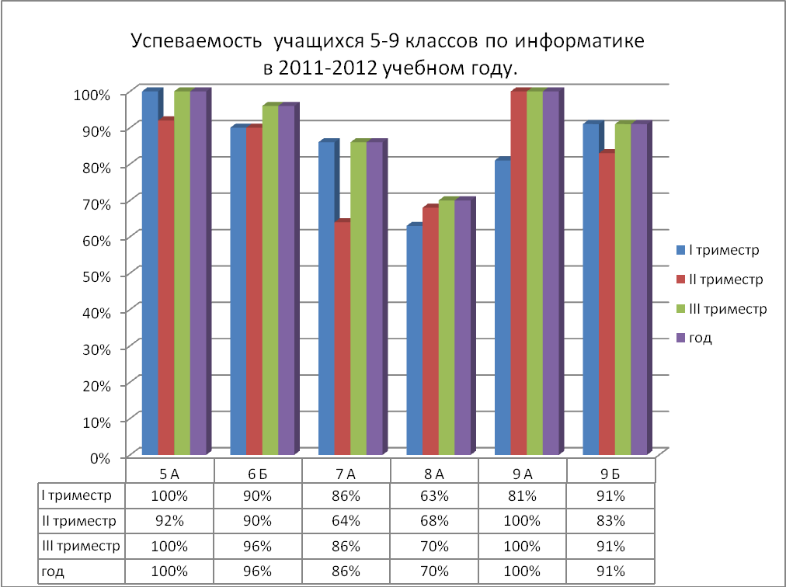

Slide 17
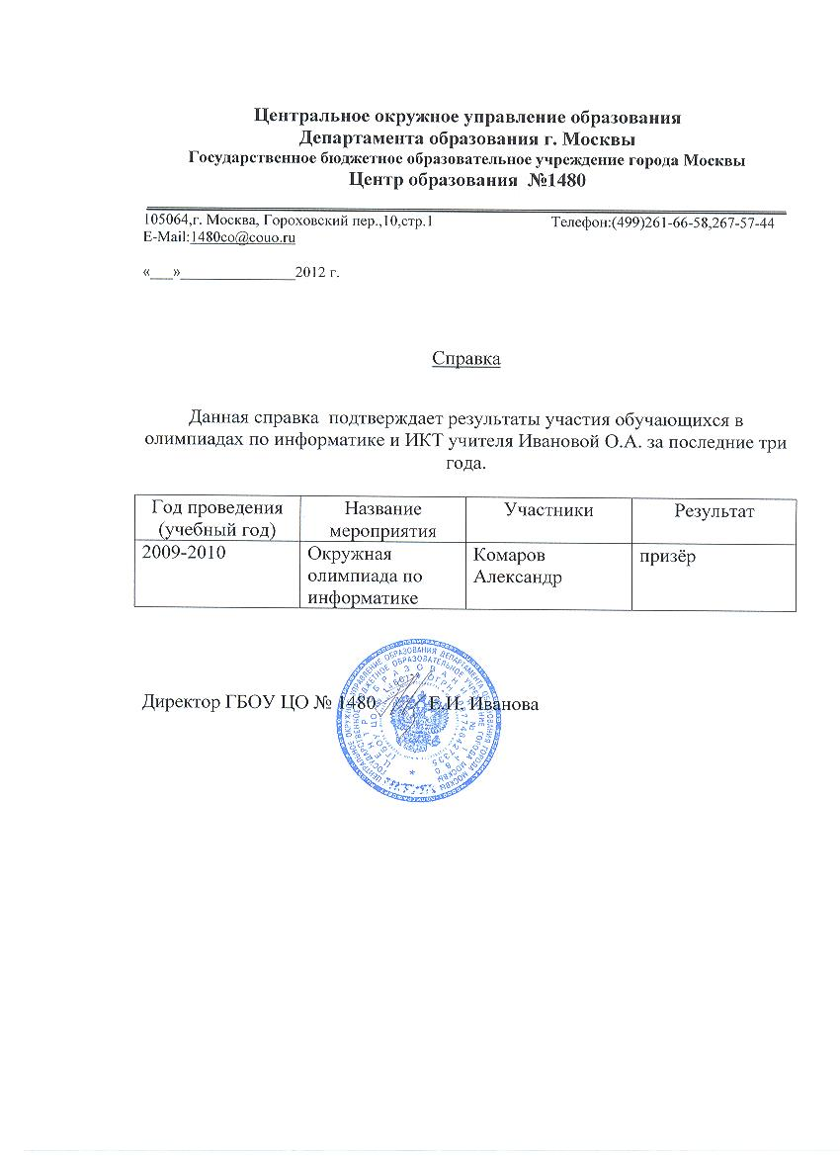

Slide 18
Основной задачей своей профессиональной деятельности я считаю
отбор эффективных методов и приёмов для реализации интегративного характера курса информатики,
формирование системы средств обучения, обеспечивающих осознанное восприятие учащимися значимости курса информатики и универсальности средств информационных технологий, её прикладной значимости,
формирование у учащихся компетенций в сфере информационно-аналитической и коммуникативной деятельности, технологические компетенции, компетенции в сфере социальной деятельности.

